Slide 1
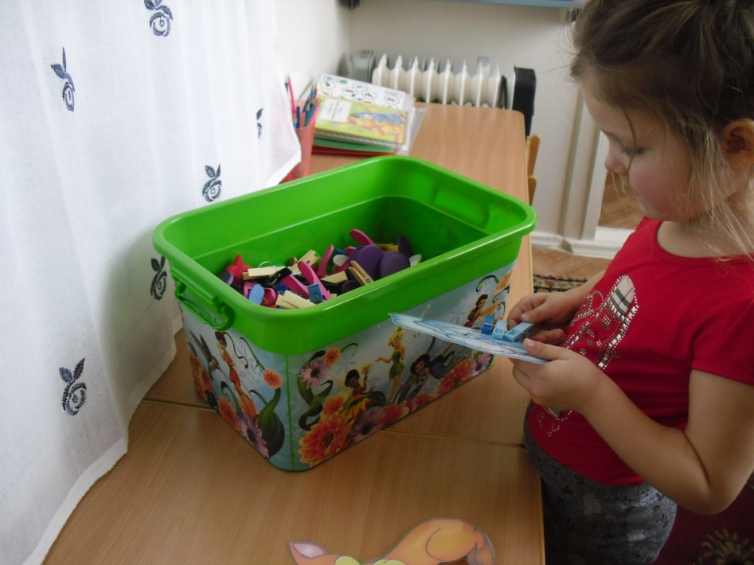
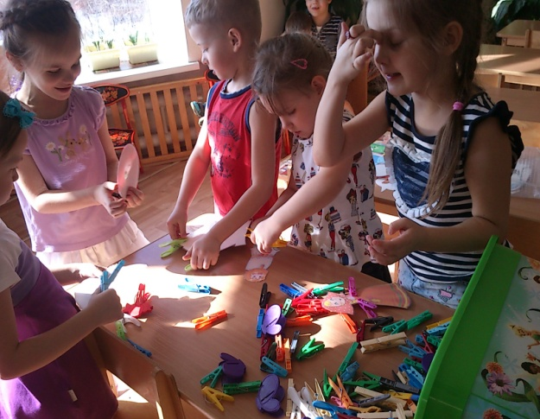
Занимательные игры с прищепками, как одно из направлений в логопедической работе с детьми дошкольного возраста
Учителя-логопеды:
Ильенко Ирина Леонидовна,
Никанина Наталья Валерьевна
БДОУ г.Омска «Детский сад №191
компенсирующего вида»
Омск – 2015 г.

Slide 2
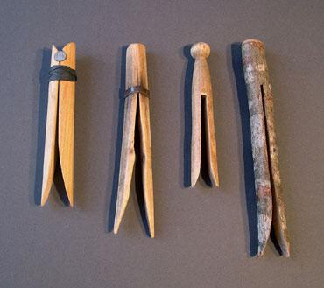
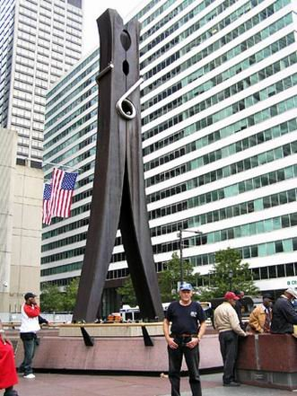
Бельевая прищепка – история и современность
Археологи относят момент ее возникновения в далекие первобытные времена. Женщины-хранительницы пещерного огня носили тогда некое подобие одежды. Им приходилось ее стирать и сушить над костром или на солнце. Тогда и была придумана прищепка.
Она примитивно состояла из двух щепок (отсюда и название - "при-щепка"), перевязанных высохшими жилами убитых животных. Женщины использовали ее не только как средство для закрепления одежды на веревке (которая представляла из себя жгут из высохших жил, вперемешку с лозой, тонкими эластичными ветвями кустарников) . Также прищепка служила им "заколкой" для волос или чем-то вроде пуговиц на теплой одежде.
Интересно что для американцев прищепка существует с 1850 года. В Филадельфии есть памятник Прищепке, скульптор Клаус Ольденбург создал его в 1976 году.

Slide 3
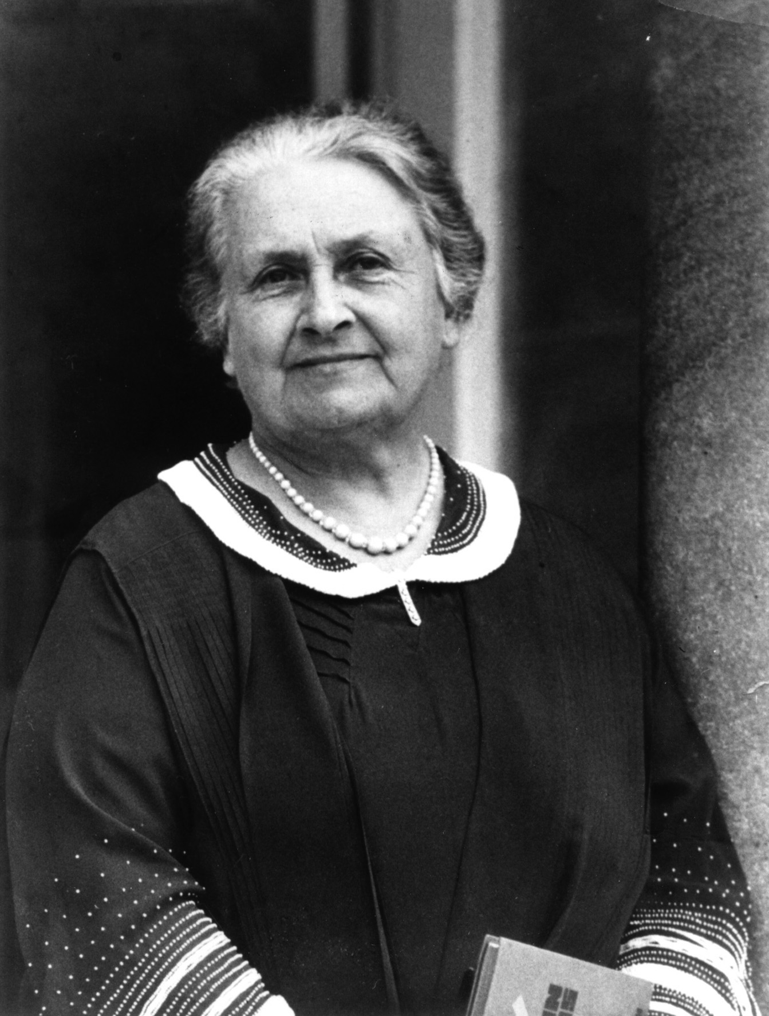
Педагогика Марии Монтессори: развивающие игры с прищепками
Мария Монтессори (1870 - 1952) - выдающийся итальянский педагог и психолог - в начале века разработала свою систему преподавания. Изначально эта система предназначалась для детей с отклонениями в умственном развитии. Позднее Мария Монтессори стала применять ее для обучения всех детей, независимо от их способностей.
Ее выдвигали на Нобелевскую премию дважды. Именно эта женщина открыла, что развитие мелкой моторики напрямую связано с развитием речи и мышления, описала особые периоды восприимчивости ребенка к определенным знаниям и прочее.
В играх Монтессори ребенку предлагается делать все самому. Конечно перед этим, показав как выполнить то или иное действие.
Мария Монтессори первая предложила использовать в педагогике бельевые прищепки.
Игровая форма, как известно, является предпочтительной для обучения и развития детей дошкольного возраста. Игры с разноцветными прищепками доставляют радость и веселье детям.

Slide 4
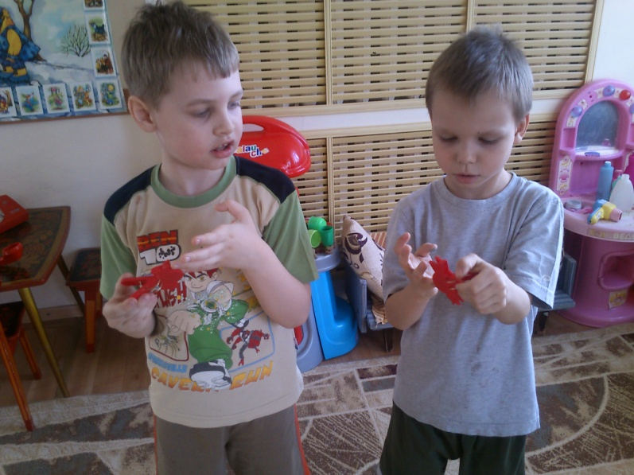
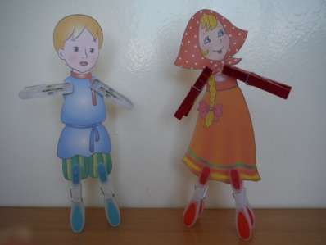
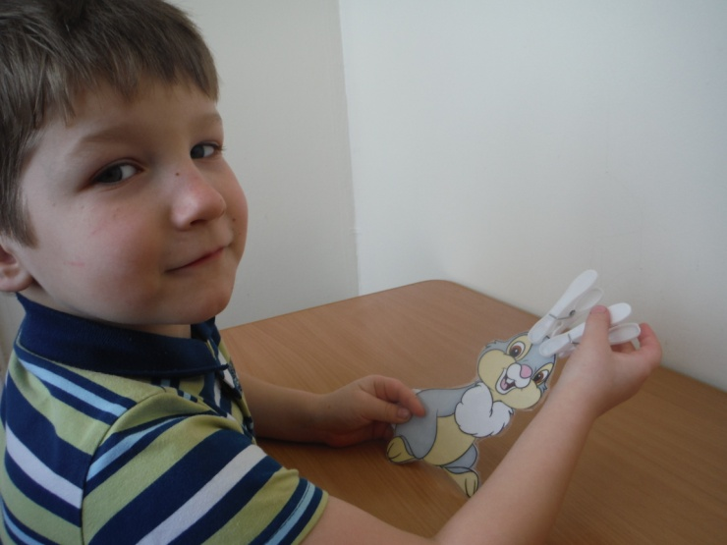
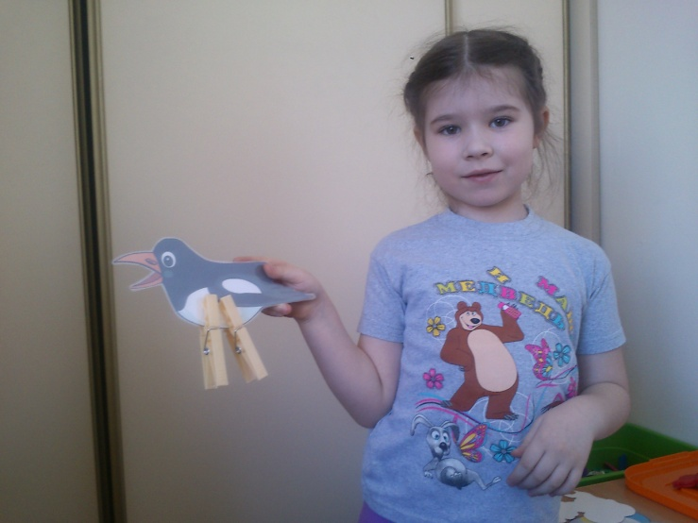
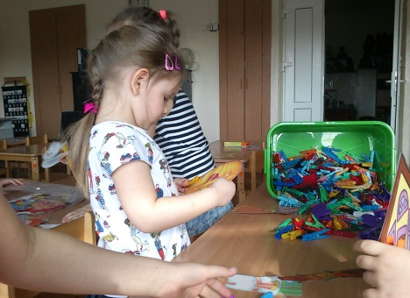
Самомассаж и активизация словаря

Slide 5
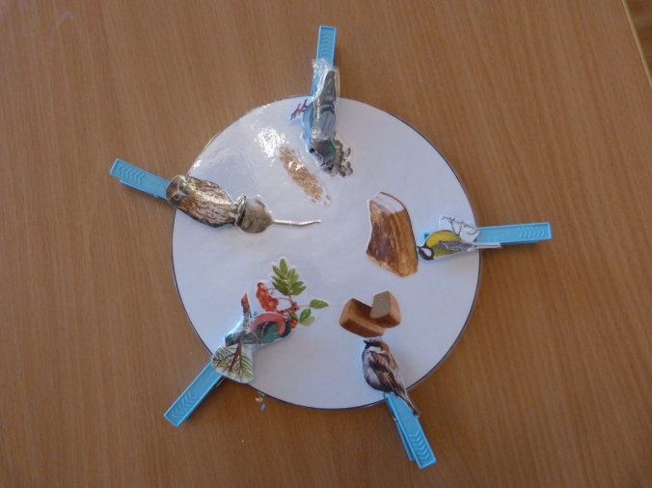
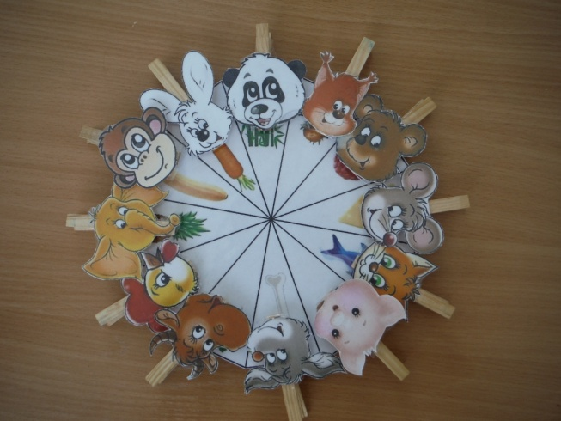
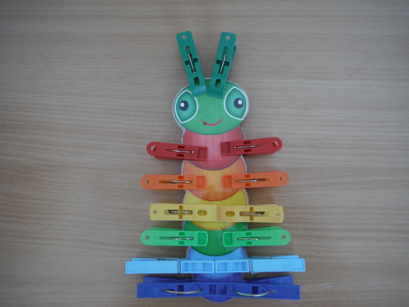
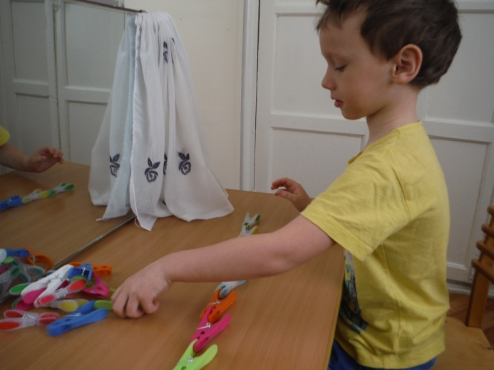
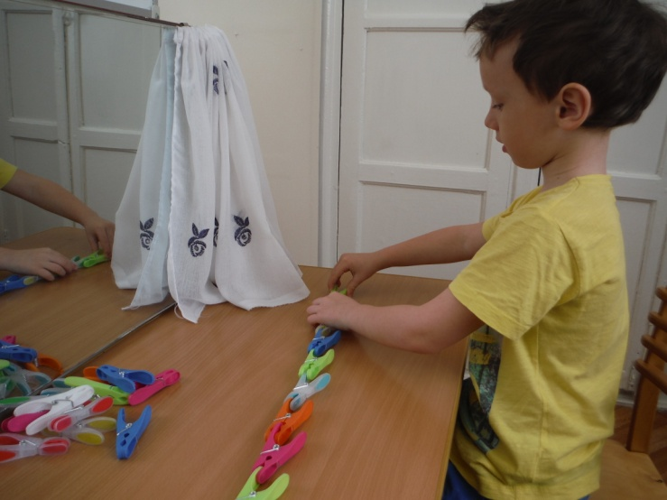

Slide 6
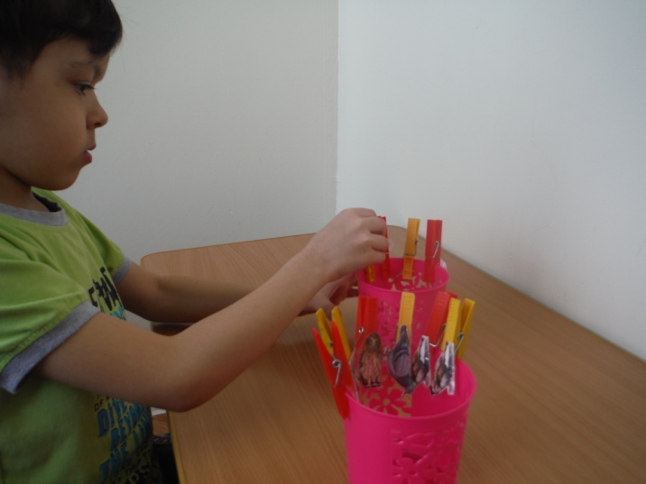
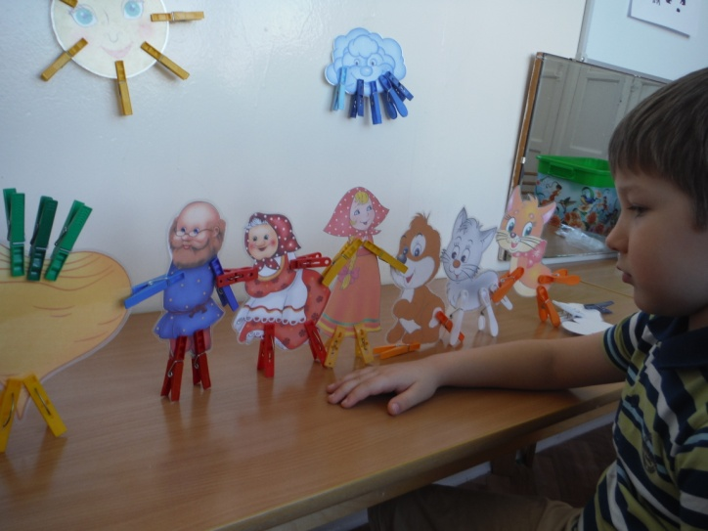
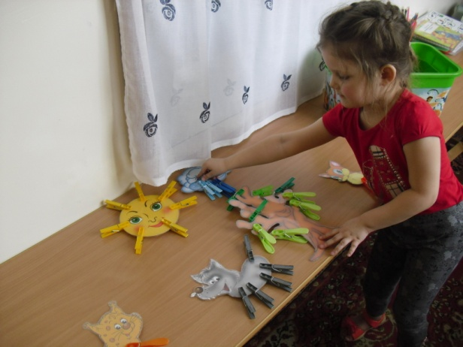
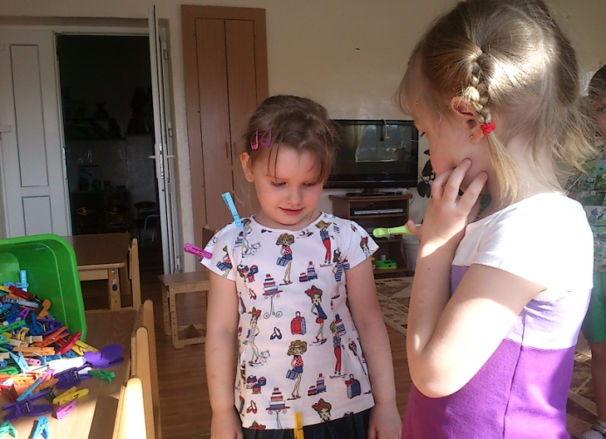
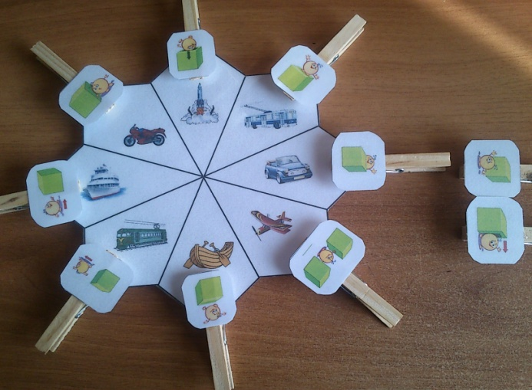
Формирование пространственных представлений

Slide 7
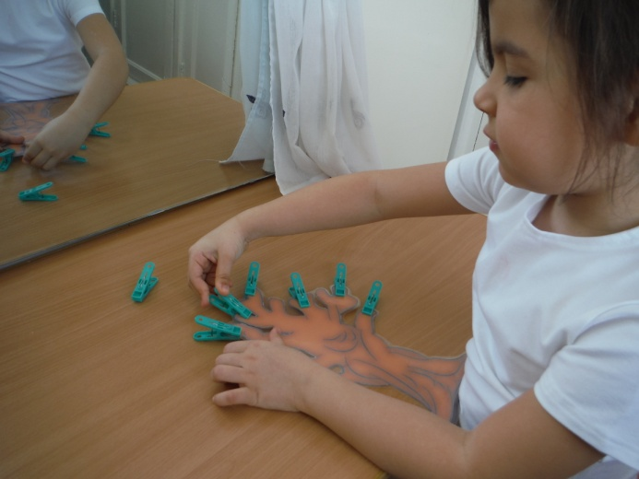
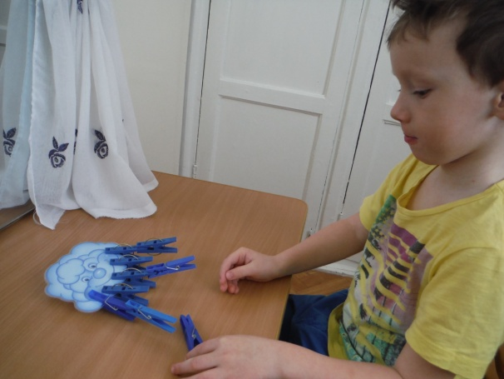
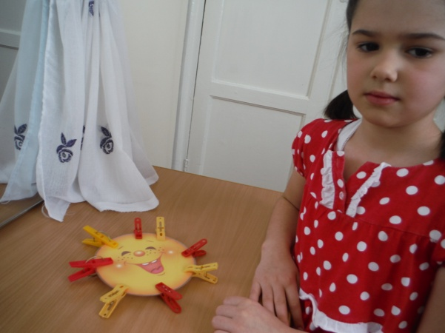
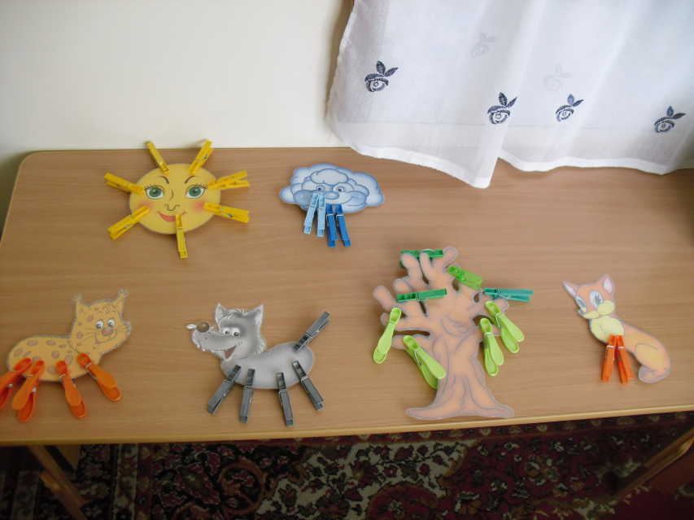
Звукопроизношение

Slide 8
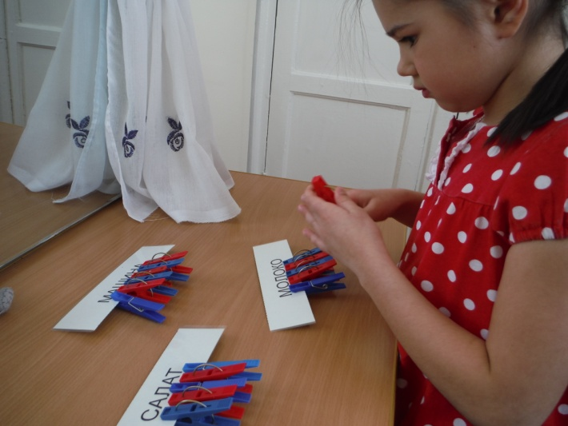
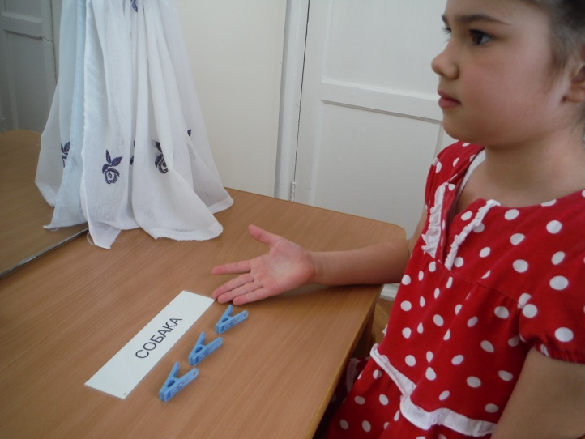
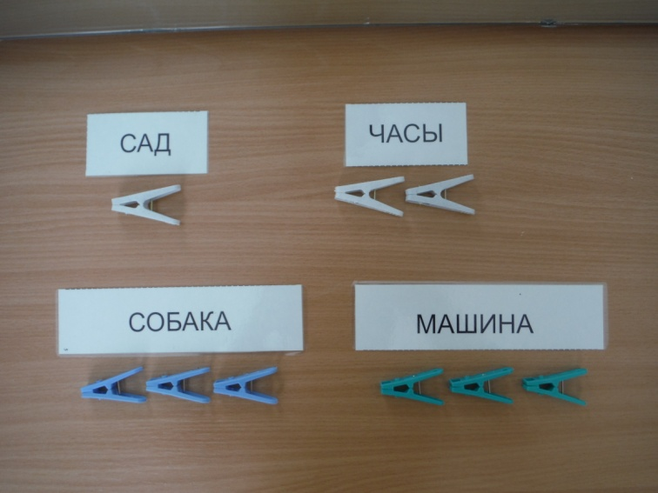
Обучение грамоте, деление слов на слоги и т.д.

